Slide 1
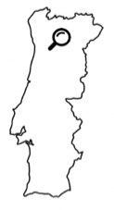
REGIÃO NORTE - Grupo Drivers
Teorias e Práticas do Desenvolvimento Sustentável
João Pedro Rocha
Vera Soares
João Bentes
Rosangel Lebron
Isabella

Slide 2
TABELA DE CONTEÚDOS
Objetivos do trabalho;
Metodologia;
Resultados;
Princípio de discussão;
Bibliografia.

Slide 3
OBJETIVOS DO TRABALHO
1. Identificar as opções produtivas disponíveis para os agricultores na REGIÃO NORTE através da identificação dos sistemas de produção agrícola (SPA) praticados nas explorações agrícolas dessa área;
2. Caracterizar cada um destes sistemas de produção em termos de:
(1) intensidade produtiva (produtividade da terra);
(2) nível e padrão de especialização produtiva;
(3) capacidade de trabalho (área trabalhada por unidade de trabalho);
(4) produtividade do trabalho agrícola;
(5) fração do território (freguesia) ocupada por agricultura.
3. Interpretar a tecnologia refletida nestes sistemas de produção, posicionando-os relativamente à equação: produtividade do trabalho = (produtividade da terra) x (área por unidade de trabalho);
4. Analisar o efeito de diversas variáveis (exógenas à escolha do sistema de produção agrícola), biofísicas ou socioeconómicas, que condicionam/dirigem a escolha do agricultor entre os diversos SPA possíveis (análise de drivers).

Slide 4
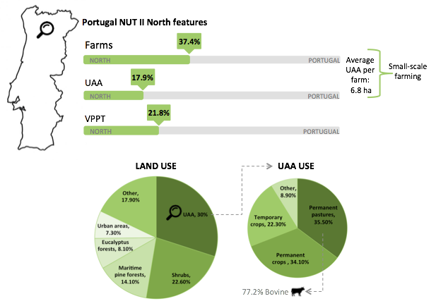
METODOLOGIA - Área de Estudo
Notes:
1.A área de estudo selecionada foi a NUT II Norte de Portugal.
2.Esta região contem cerca de 37% das explorações agrícolas portuguesas as quais ocupam 18% da SAU. A SAU média por exploração é cerca de 7 ha, logo, há uma agricultura de pequena dimensão. Mesmo assim esta agricultura de pequena dimensão representa 22% do VPPT Português.
3.Relativamente ao uso do solo na Região Norte, 30% corresponde a SAU. Destes 30% há mais ou menos a mesma percentagem de pastagens e culturas permanentes. Dos 36% de pastagens permanentes 77% são bovinos.

Slide 5
METODOLOGIA - Dados Utilizados e Análises Realizadas
1. Construção da tabela de dados, em Excel, para as análises estatísticas multivariadas em SPSS
A tabela de dados foi utilizada para construir dois tipos de variáveis:
1. Variáveis caracterizadoras do SPA [endógenas do SPA - dependem das escolhas produtivas do agricultor ou das escolhas cumulativas de todos os agricultores da freguesia], estas variáveis refletem as escolhas produtivas dos agricultores em diversas dimensões:
(1) intensidade produtiva;
(2) nível e padrão de especialização;
(3) área trabalhada por unidade de trabalho;
(4) produtividade do trabalho agrícola;
(5) fração da freguesia ocupada pela agricultura.
2. Variáveis para definir as condições biofísicas e socioeconómicas que afetam as escolhas produtivas dos agricultores (isto é a escolha do SPA praticado) mas não são por elas afetadas [ variáveis exógenas ao SPA]: precipitação média (mm), temperatura média (ºC), altitude média (m), etc…

Slide 6
METODOLOGIA - Dados Utilizados e Análises Realizadas
2. Classificação das freguesias da região de acordo com as variáveis caracterizadoras do SPA (realizado em SPSS):
Em SPSS foi realizada uma análise de clusters hierárquica:
Usada distância euclidiana ao quadrado como critério de distância;
Usado método de Ward como algoritmo de aglomeração;
Estandardizadas as variáveis de caracterização dos SPA
Pedido o dendrograma como output da análise de clusters.
3. Caracterização e interpretação dos SPA de cada tipo de freguesias (realizado em SPSS):
Em SPSS foi utilizada a análise “Comparar médias” para construir uma tabela que dá:
o número de freguesias em cada tipo de freguesias;
as médias das diversas variáveis de caracterização dos SPA para cada tipo de freguesias, pedindo os resultados da ANOVA (one-way ANOVA) e o indicador ETA.

Slide 7
METODOLOGIA - Dados Utilizados e Análises Realizadas
4. Mapeamento da tipologia de freguesias (realizado em SIG):
Criado em QGIS um mapa dos tipos de freguesia obtidos no passo 2 e caracterizados em temos de SPA praticados no passo 3.
5. Análise do efeito das variáveis (exógenas) biofísicas e socioeconómicas como drivers da escolha do SPA (realizado em SPSS):
Analisadas as diferenças das médias das variáveis exógenas entre tipos de freguesias, usando:
a análise “Comparar médias” do SPSS, pedindo os resultados da ANOVA (one-way ANOVA) e o indicador ETA;
o gráfico dos intervalos de confiança da média de cada variável para cada tipo de freguesias.

Slide 8
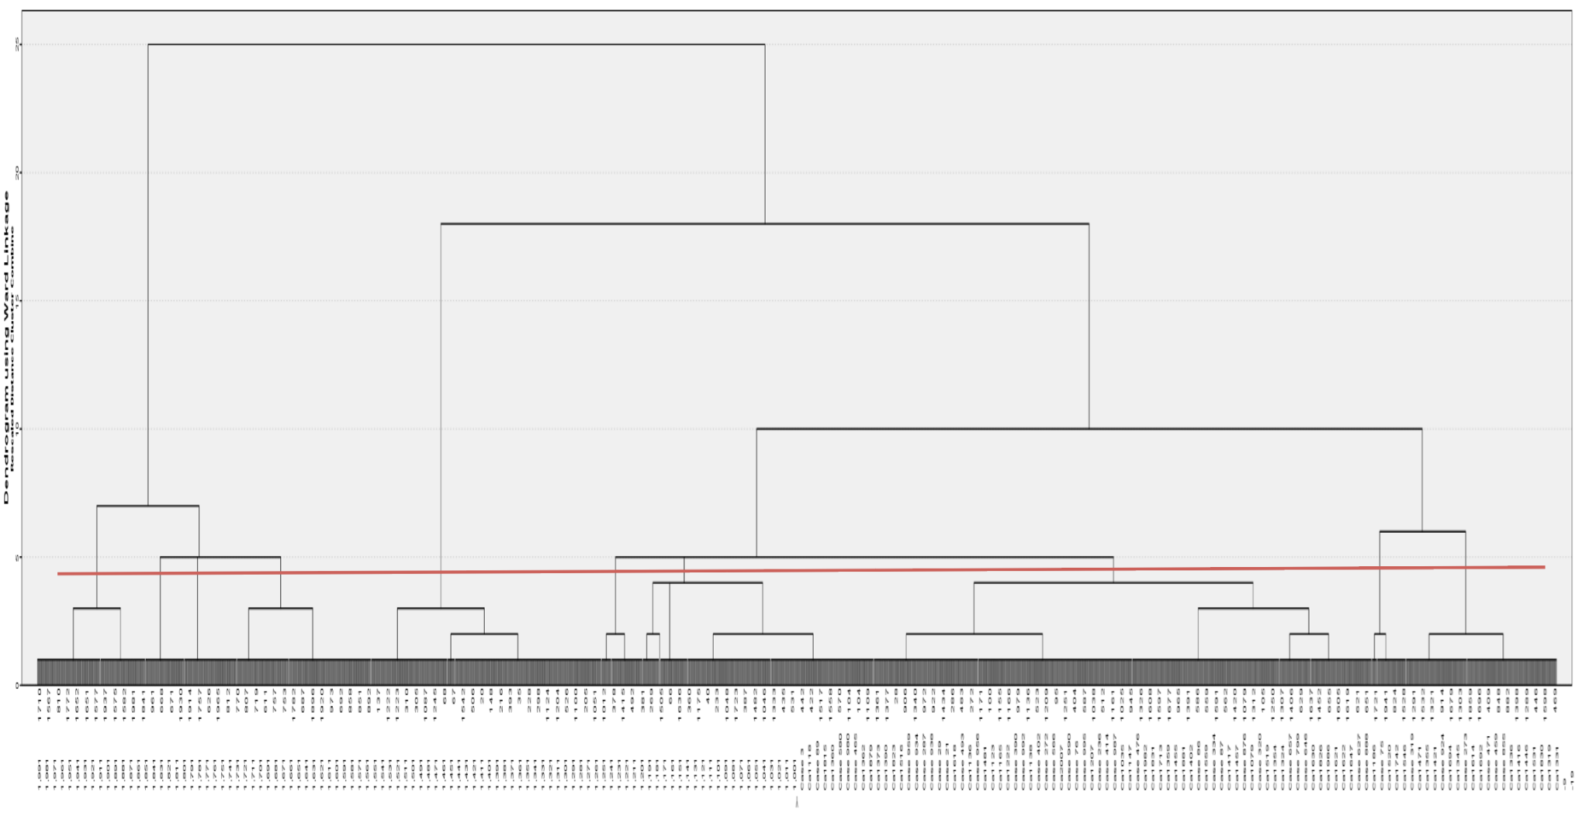
RESULTADOS - Dendograma

Slide 9
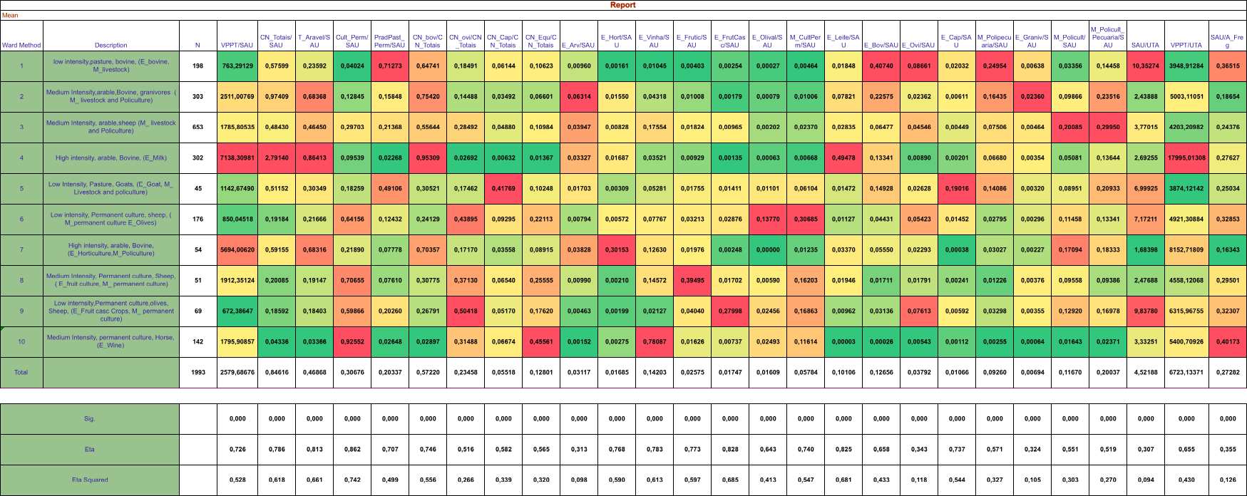
RESULTADOS - Tabela Médias SPA
Segundo a ANOVA todas as variáveis são significativas p<0,001

Slide 10
RESULTADOS - Descrição da Tipologia de SPA
Ward Method | Description
1 | low intensity,pasture, bovine, (E_bovine, M_livestock)
2 | Medium Intensity,arable,Bovine, granivores ( M_ livestock and Policulture)
3 | Medium Intensity, arable,sheep (M_ livestock and Policulture)
4 | High intensity, arable, Bovine, (E_Milk)
5 | Low Intensity, Pasture, Goats, (E_Goat, M_ Livestock and policulture)
6 | Low intensity, Permanent culture, sheep, ( M_permanent culture E_Olives)
7 | High intensity, arable, Bovine, (E_Horticulture,M_Policulture)
8 | Medium Intensity, Permanent culture, Sheep, ( E_fruit culture, M_ permanent culture)
9 | Low internsity,Permanent culture,olives, Sheep, (E_Fruit casc Crops, M_ permanent culture)
10 | Medium Intensity, permanent culture, Horse, (E_Wine)

Slide 11
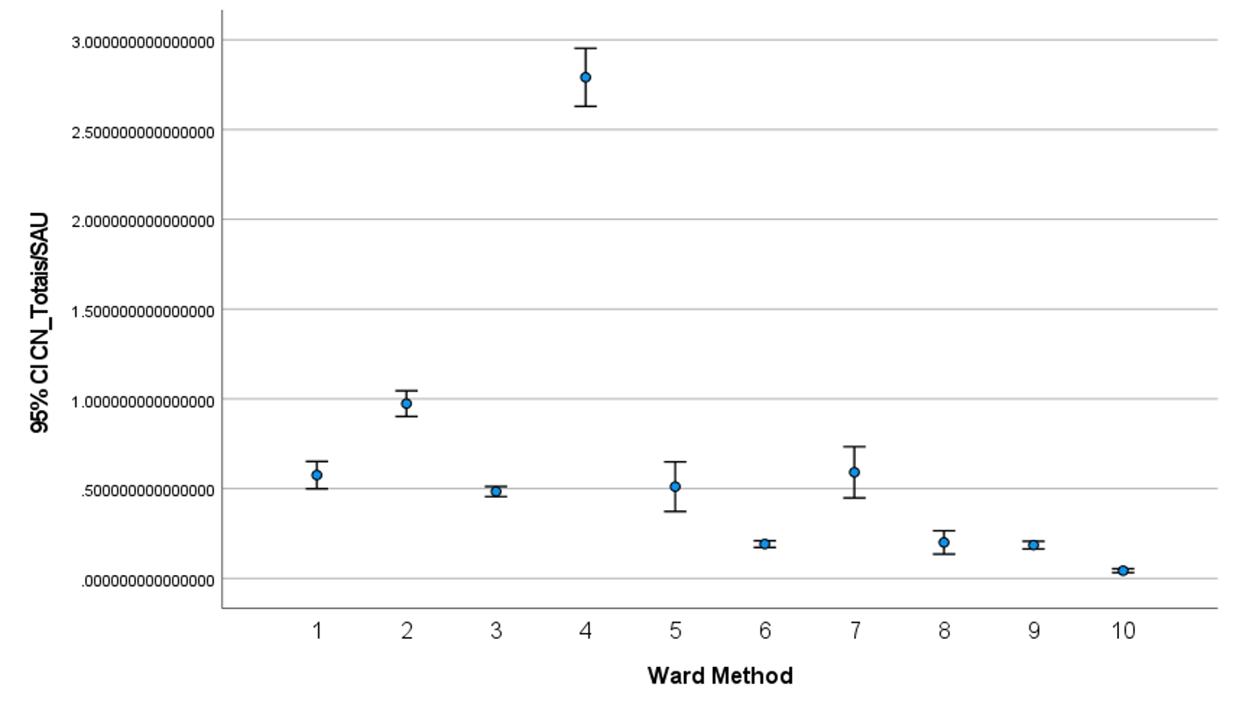
RESULTADOS - Intervalos Confiança SPA

Slide 12
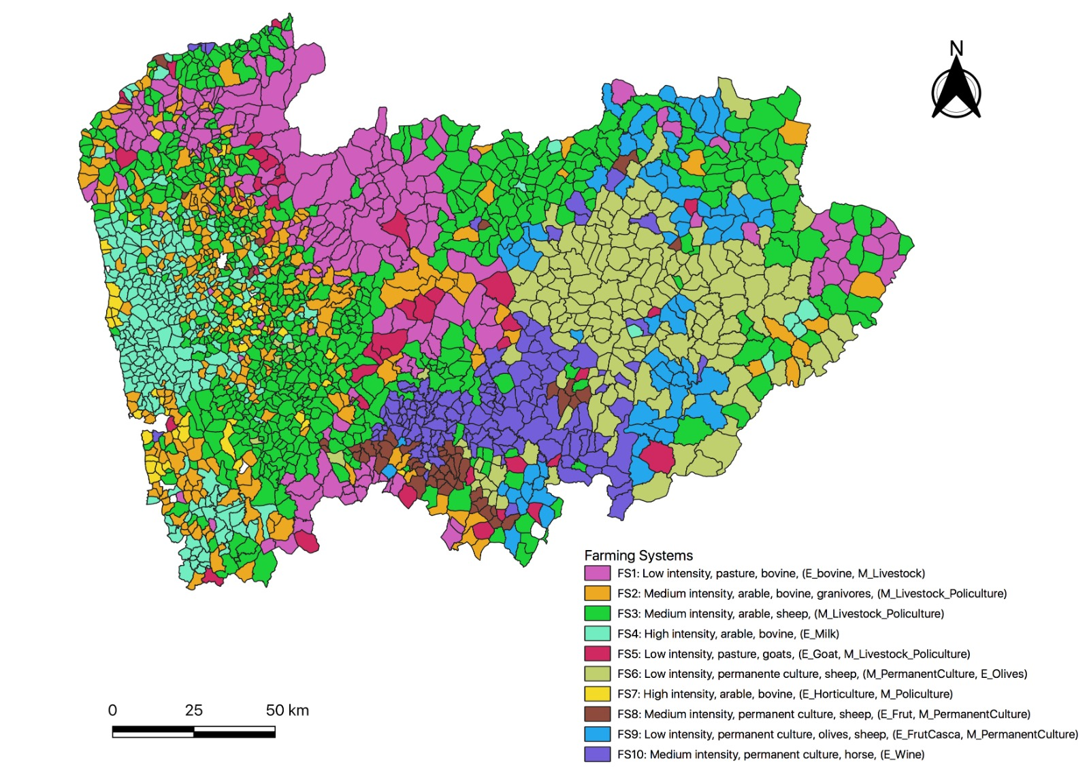
RESULTADOS - Mapa SPA

Slide 13
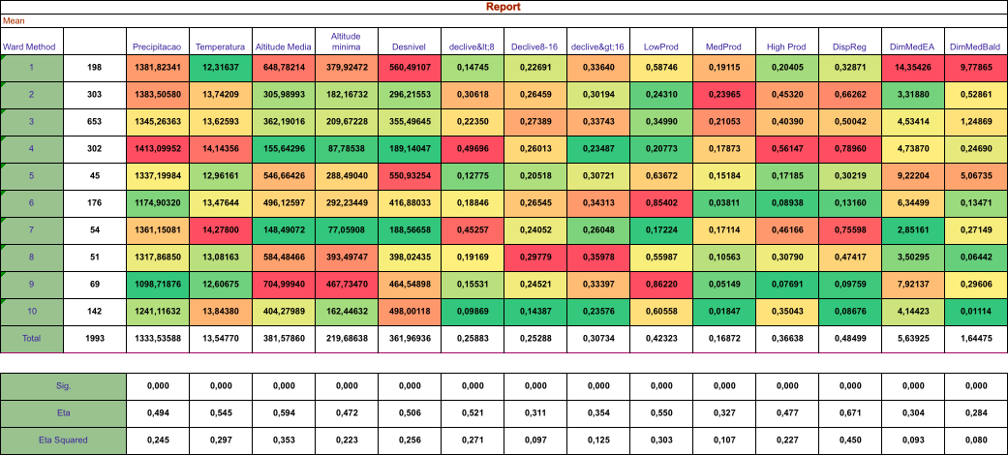
RESULTADOS - Tabela Médias Drivers
Segundo a ANOVA todas as variáveis são significativas p<0,001

Slide 14
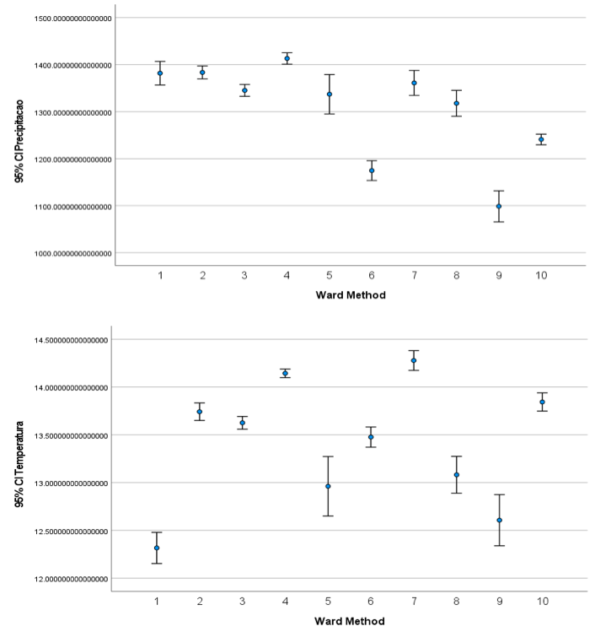
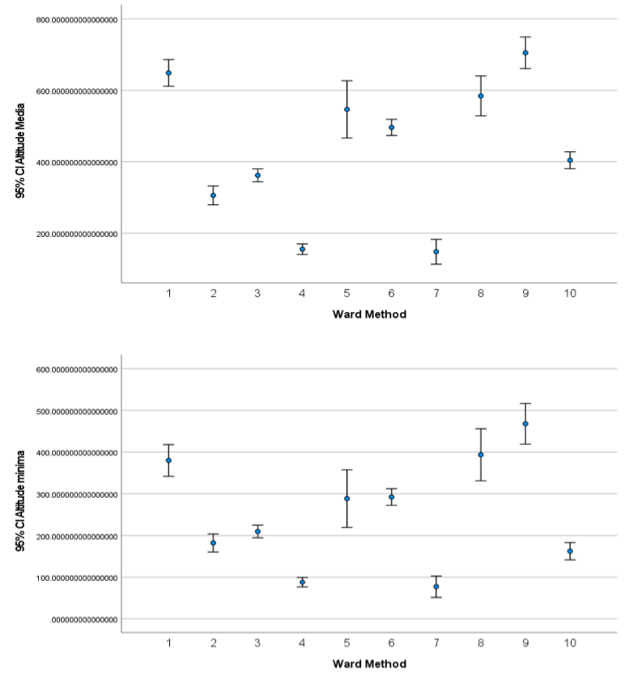
RESULTADOS - Intervalos Confiança Drivers

Slide 15
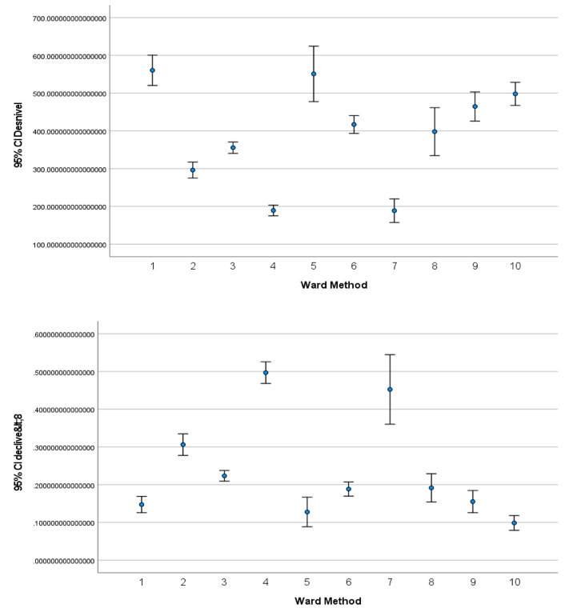
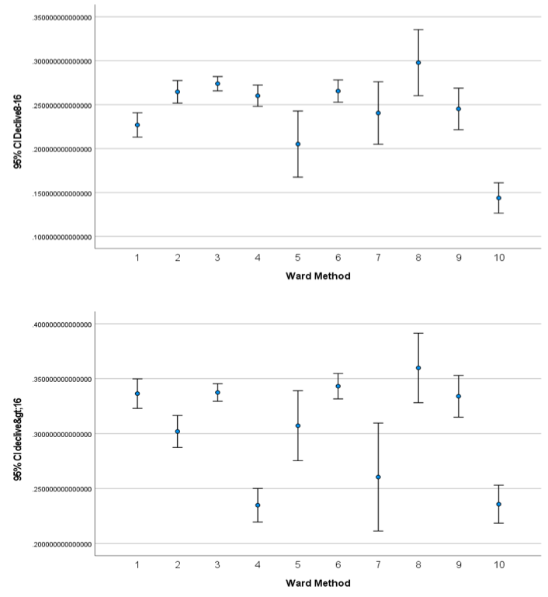
RESULTADOS - Intervalos Confiança Drivers

Slide 16
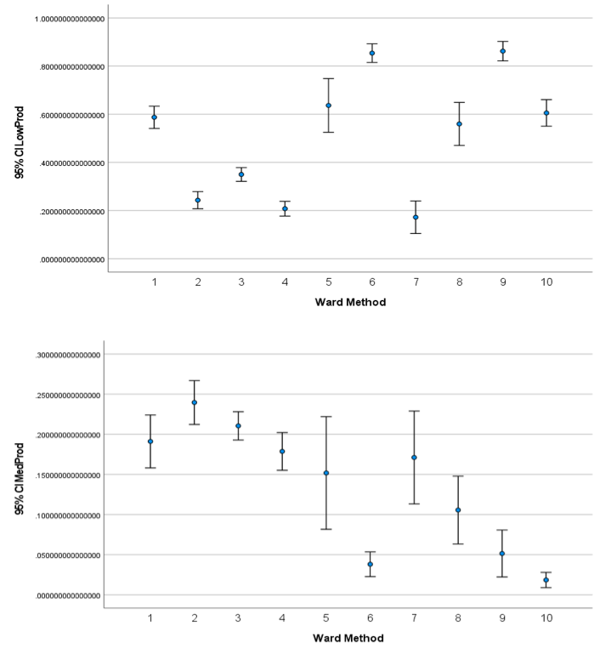
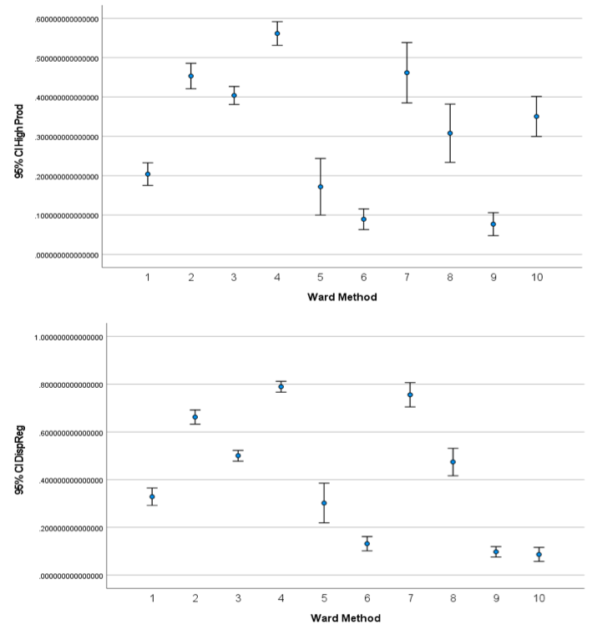
RESULTADOS - Intervalos Confiança Drivers

Slide 17
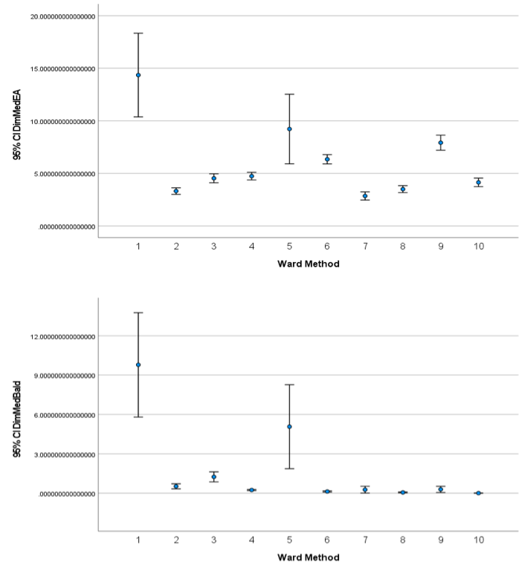
RESULTADOS - Intervalos Confiança Drivers

Slide 18
PRINCÍPIO DE DISCUSSÃO - Análise dos Drivers
Verificou-se que o tamanho da exploração agrícola influencia a escolha de sistemas de pecuária extensivos, como se pode observar nos SPAs 1 e 5.
A baixa precipitação, fraca produtividade do solo e altitudes elevadas onde não há disponibilidade de rega leva à escolha de SPA especializados culturas permanentes pouco intensivas, como é o caso dos frutos de casca rija (SPA 9) e do olival (SPA 6), no entanto de baixa intensidade (low intensity).
Os SPAs de número 4 e 7 têm menor altitude, menor declive, uma maior precipitação média, uma maior produtividade do solo e disponibilidade de rega o que leva a uma produção mais intensiva (high intensity), tanto de bovinos de leite (SPA 4) como de hortícolas (SPA 7).
Áreas com grandes desníveis levam a produção de sistema pastoreio (goats), como no SPA 5.

Slide 19
BIBLIOGRAFIA
Cochet H. (2012). The systeme agraire concept in francophone peasant studies. Geoforum 43: 128–36.
Darnhofer I, Gibbon D, and Dedieu B. (2012). Farming systems research: An approach to inquiry. In: Darnhofer I, Gibbon D, Dedieu B (Eds). Farming Systems Research into the 21st Century: The New Dynamic. Springer.
DRAPN. (2019). Plano Anual de Atividades - 2019. Lisboa, Portugal: DRAPN, Direção Regional de Agricultura e Pescas do Norte.
INE. (2019). Anuário Estatístico da Região Norte - 2018. Lisbon, Portugal: INE, Instituto Nacional de Estatística
Ribeiro, P. F., Santos, J. L., Santana, J., Reino, L., Leitão, P. J., Beja, P., & Moreira, F. (2016). Landscape makers and landscape takers: links between farming systems and landscape patterns along an intensification gradient. Landscape Ecology, 31(4), 791- 803. DOI 10.1007/s10980-015-0287-0
Santos, J. L. (2013). Agricultura e Ambiente: Papel da Tecnologia e das Políticas Públicas. In: Santos, J. L., Carmo, I., Graça, P. & Ribeiro, I. (Eds.) (2013). O Futuro da Alimentação: Ambiente, Saúde e Economia. Lisboa: Fundação Calouste Gulbenkian, pp. 174-186.
Santos, J. L., Moreira, F., Ribeiro, P. F., Canadas, M. J., Novais, A., & Lomba, A. (2020). A farming systems approach to linking agricultural policies with biodiversity and ecosystem services. Frontiers in Ecology and the Environment. doi:10.1002/fee.2292
Silva, J. F., Santos, J. L., Ribeiro, P. F., Canadas, M. J., Novais, A., Lomba, A., ... & Moreira, F. (2020). Identifying and explaining the farming system composition of agricultural landscapes: The role of socioeconomic drivers under strong biophysical gradients. Landscape and Urban Planning, 202, 103879. https://doi.org/10.1016/j.landurbplan.2020.103879

